Slide 2
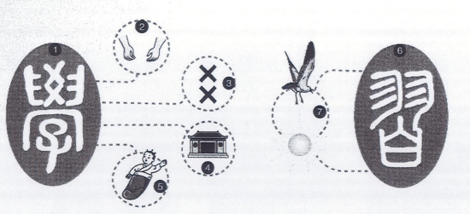
探究与分享
你认得这两个字吗？在你看来，1-7各表示什么意思？
你们共同认可的解释是什么？

Slide 3
探究与分享
1 学
2 小孩儿的一双手
3 绳结
4 房屋
5 小孩
6 习
7 小鸟反复试飞
我们共同认可的解释是：还没有启蒙的小孩子，两只手模仿大人的绳结，就是“学”；羽毛还未长全的小鸟，反复试飞，就是“习”。

Slide 4
什么是学习？
知识点播
1.小鸟学飞。
《礼记·月令》：“鹰乃学习。”指的是小鸟反复学习飞翔
陈澔集说：“学习，雏学数飞也。”
2.从阅读、听讲、研究、实践中获得知识或技能。
《史记·秦始皇本纪》：“士则学习法令辟禁。” 宋 叶适 《毛积夫墓志铭》：“稍长，亲师友，学习今古。” 毛泽东《中国革命战争的战略问题》第一章第四节：“读书是学习，使用也是学习，而且是更重要的学习。”

Slide 5
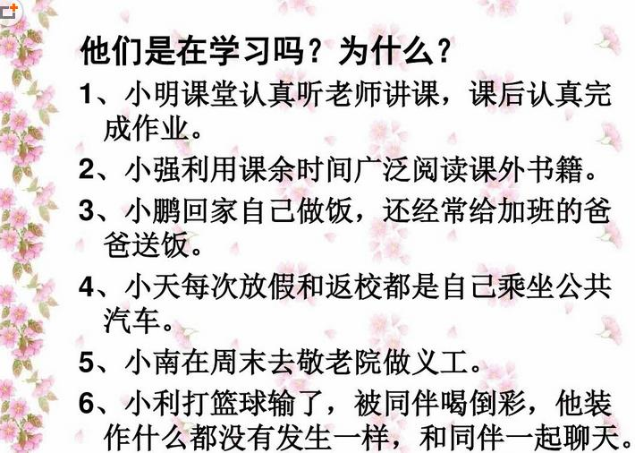
辨一辨

Slide 6
思考与讨论
☆你经历的学习有哪些？
上网
讨论问题
游泳
听课做题
学习
洗碗
辅导同学
弹钢琴
购物
阅读

Slide 7
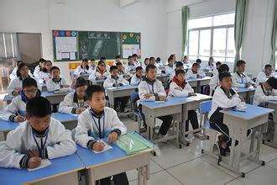
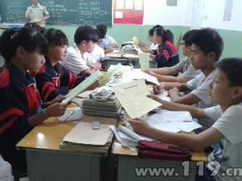
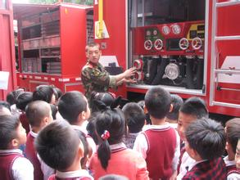
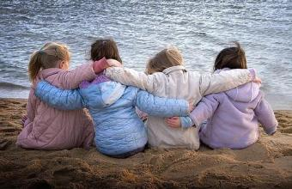
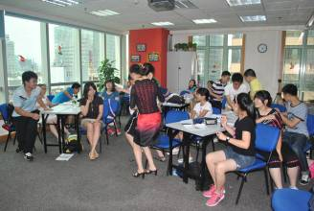
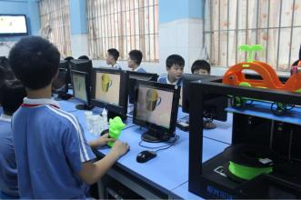
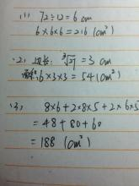
◆中学阶段学习的内容
你认为中学阶段学习主要包括什么内容？
答：1）知识的获取。
2）各种能力的培养。
你认为我们应该培养哪些方面的能力？
答：1）运用所学知识思考，解决处理生活中遇到的问题。
2）学习与不同个性的人相处，等等。

Slide 9
同一次春游，不同的收获
同是一次春游，同学们各有不同的收获。他们的收获分别是什么呢？
我在那里听到许多有意思的历史故事，收获很大！
爬山真带劲儿！我好高兴啊！
我觉得和同学一起玩很有意思！
我收集了一些植物的叶子，准备把它们做成标本。

Slide 10
同是一次春游，同学们各有不同的收获。他们的收获分别是什么呢？
探究与分享
1 爬山真带劲儿！我好高兴啊！
表明在爬山过程中收获到心情的愉悦。
2我在那里听到许多有意思的历史故事，收获很大！
表明在爬山过程中收获了历史知识。
3我觉得和同学一起玩很有意思！
表明在爬山过程中收获了同学友谊。
4我收集了一些植物的叶子，准备把它们做成标本。
表明在爬山过程中探索了世界的奥秘，
在探索的过程中培养了实践能力。

Slide 11
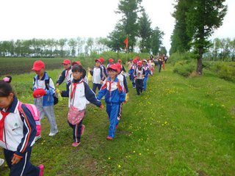
观察下面图画，你对学习有什么新的认识？
◆学习的渠道和表现
学习不仅仅局限于学校，所看、所听、所尝、所触、所做都可以是学习。
学习有哪些表现？
不仅表现为接受和掌握，而且表现为探究、发现、体验、和感悟。我们可以从一切经历中学习：学习思考、认识世界、关爱他人、遵守规则……

Slide 12
◆学习应有的态度
学习如此重要，我们应该怎样学习哪？观察下图，谈谈你的想法？
答：学习需要自觉、主动的态度。学习如果没有积极心态，就是身在学校，也会收获很少；如果有积极的心态，生活中的点滴都是学习。

Slide 14
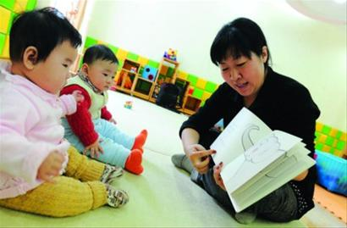
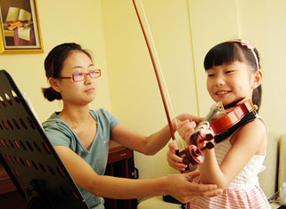
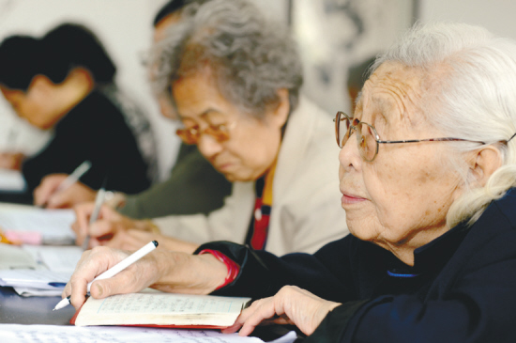
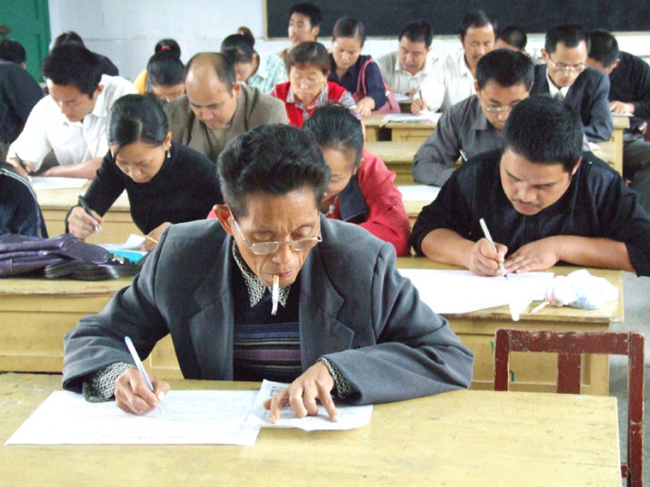
呀呀学语的婴儿
与同伴一起学习
人的一生都是一个不断学习和发展的过程，只有善于抓住和利用各种机会去学习，才能适应不断发展的社会。
学习没有终点

Slide 16
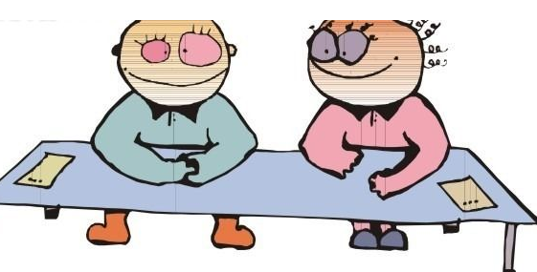
探究与分享
……
你为什么要学习？
为了掌握更多知识。
知识增多；文明礼貌；
诚实守信；遵规守纪；
充满爱心；团结他人；
孝敬父母；尊老爱幼；
视野开阔；充满智慧；
生活幸福……
掌握学习又是为了什么？
……
1）你想过自己为何而学吗？两个同学一组，相互探问对方，并对对方的回答进行追问。
2）学习给你带来的改变是什么？

Slide 20
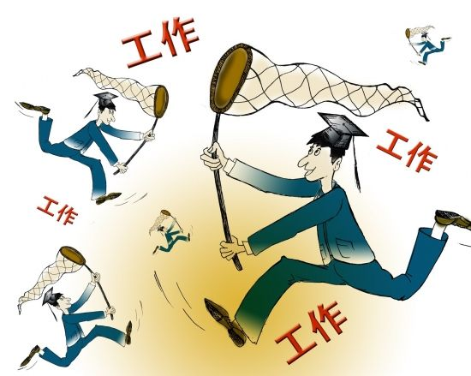
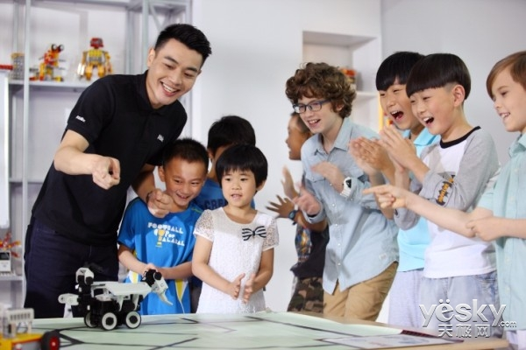
为什么说学习点亮生命？（学习的重要意义？）
观察：说明学习对我们生活的影响
1、学习，不仅让我们能够生存，而且可以让我们有更充实的生活。
观察：说说学习能带给我们什么
2、学习就是给我们生命添加养料

Slide 21
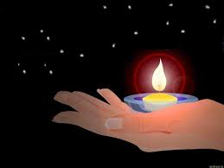
3、学习点亮我们内心不熄的明灯，激发前进的持续动力。

Slide 22
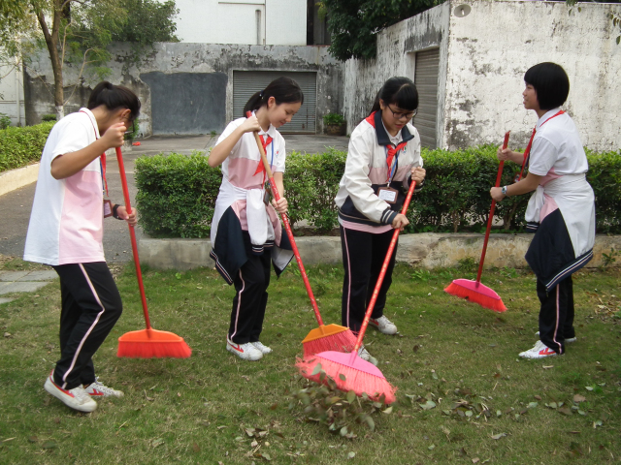
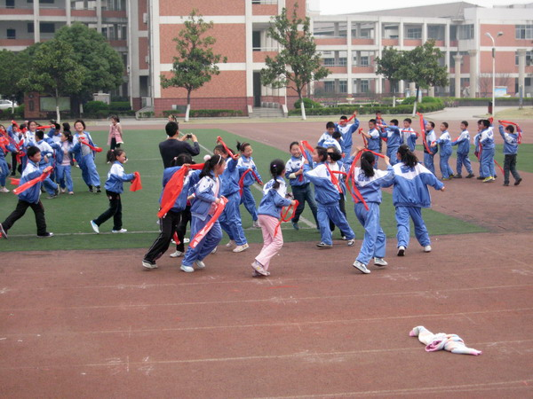
分享生命经验，获得成长 服务社会

Slide 23
小结
回想一下，这节课主要学习了什么内容？
1、正确认识初中阶段的学习
2、学习不仅仅局限于学校
3、学习需要自觉、主动的态度
打开学习之窗
4、学习伴随着我们成长
学习伴成长
5、终生学习
1、在学习中成长
学习点亮生命
2、学习具有重要意义

Slide 24
质量练习
（1）已是三级士官的李艳刚退伍返乡，他体会到仅凭自己的初中文化水平，远远无法 适应社会发展，决定先读九年级。该班同学为他的到来感到新奇的同时，也深感学习的 重要性。只是因为 （ ）
①学习可以提升我们的能力和智慧 ②学习可以让我们又更充实的生活
③学习可以打开生命的视窗 ④学习可以解决生活中的一切难题
A、 ① ② ③ B、 ② ③ ④ C、① ② ④ D、 ① ③ ④
（2）自从参加了学校组织的关爱孤寡老人活动之后，小明越发体会到参加社会公益活动的意义。小明是从 这一经验中来进行学习的 （ ）
A、认识世界 B、关爱他人 C、遵守规则 D、学习思考
（3）我国著名科学家、教育家钱伟长曾说：“我36岁学力学，44岁学俄语，58岁学电池知识。以为年纪大了不能学东西，我学计算机是在64岁以后，我现在也搞计算机了。”钱伟长的话告诉我们。 （ ）
①学习没有终点，终身都要学习 ②终生学习才能适应不断发展的社会
③只要终生学习就一定成为科学家 ④要不断充实自己，树立终生学习的观念
A、 ① ② ③ B、 ② ③ ④ C、 ① ③ ④ D、 ① ② ④
（4）学习不仅表现为接受和掌握，还表现为 （ ）
①发现 ②探究 ③感悟 ④体验
A、 ① ② ③ B、 ① ② ④ C、 ① ③ ④ D、① ② ③ ④
A
B
D
D

Slide 25
B
（5）在学校中，我们可以 （ ）
①掌握学习方法 ②认识很多同年龄的朋友
③找到通往成功道路的捷径 ④养成良好的学习态度和习惯
A、 ① ② ③ B、 ① ② ④ C、 ① ③ ④ D、 ② ③ ④
（6）人有学习的天性，从牙牙学语到能言善辩，从懵懂儿童到明理少年，都是一个不断 学习和发展的过程 。这表明 （ ）
A、学校学习具有重要作用 B、学习伴随着我们的成长
C、我们在学习中会遇到各种问题 D、学习内容不断丰富，我们要珍惜当下
（7）在学习和生活中，我们可能会遇到以下问题：对学习的内容不感兴趣、学习压力过大、不知道学习的意义…… 此时，我们应该 （ ）
A、放弃学习，调整心态 B、停止学习，提升自我
C、继续学习，提升自我 D、改变思路远离学习
（8）下列能体现积极主动的学习态度的是 （ ）
A、小亮在妈妈的反复督促之下才去写作业
B、小明每天都会自觉预习第二天的课程
C、小新习惯性抄袭同桌的作业
D、小月一遇到难题就自动放弃
（9）下列谚语、俗语、名言中不能体现学习的重要性的是 （ ）
A、书籍是人类进步的阶梯 B、玉不琢不成器
C、学海无涯苦作舟 D、人不学不知义
（10）“活到老，学到老”这句名言，这句话对于现今的我们要树立 （ ）
A、艰苦奋斗的精神 B、终生学习的观念
C、珍惜时间的观念 D、竞争与合作的观念
B
C
B
C
B

Slide 26
A
（11）树立“活到老，学到老”这一观念，对公民个人发展的重要意义有 （ ）
① 能使我们克服工作中的困难，解决工作中的新问题
②能不断充实自己，适应不断发展的社会
③能充实我们的精神生活，不断提高生活品质
④能够推动社会更快地向前发展
A、 ① ② ③ B、 ① ② ④ C、 ① ③ ④ D、 ① ② ③ ④
二、分析
1、下面是七年级某班同学针对“学习”发表的看法。
林明：在学校，我们能学到哪些东西呢？
陈俊：学习态度真的很重要！
李芳：唉，学习中我们也会遇到各种各样的问题……
黄海：无论如何，我们都要努力学习！
刘刚：学习对于我们每个人的健康成长具有十分重要的意义！
1）结合“刘刚”的话，谈谈学习对我们个人成长具有怎样的重要意义
答：学习，不仅让我们能够生存，而且可以让我们有更充实的生活。学习，打开了生命的视窗，让我们面前的世界变得更广阔、更精彩；学习，拓展了新的通道，让我们体验不同的生活方式；学习，改变了思维方式和行为，提升我们的能力和智慧；学习，带来了更多的选择，让我们变得更加独立和自由；等等

Slide 27
2）请用所学知识回答“林明”的问题？
答：初中阶段的学习，包括知识的获取，还包括各种能力的培养。例如，学会运用所学知识思考，处理生活中遇到的问题；学习与不同个性的人相处，等等
3）你认为“陈俊”的观点正确吗？为什么？
答：正确。学习需要自觉、主动的态度和行为。没有积极学习的态度，即使身处学校，也可能收获不多；有积极的心态，生活中的点点滴滴都是学习。
4）结合“李芳”的话，谈谈在学习中，我们会遇到哪些问题？
答：有时，我们会质疑上学有什么用；有时，我们可能对学习的内容不感兴趣；有时，我们会在学习中遇到各种各样的困难……
5）请为号召同学们努力学习设计一句宣传标语？
答：努力学习，共创美好未来！

Slide 28
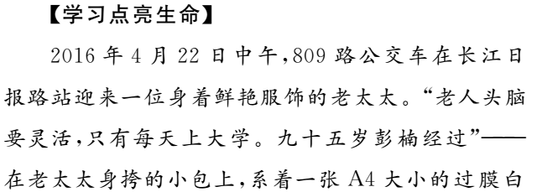
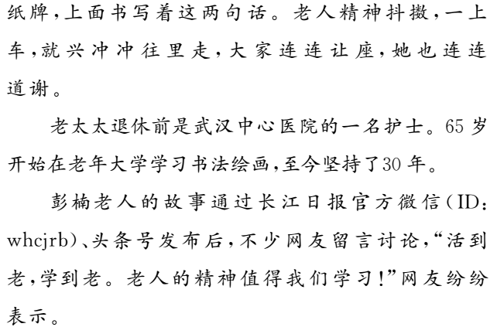

Slide 29
